Slide 1





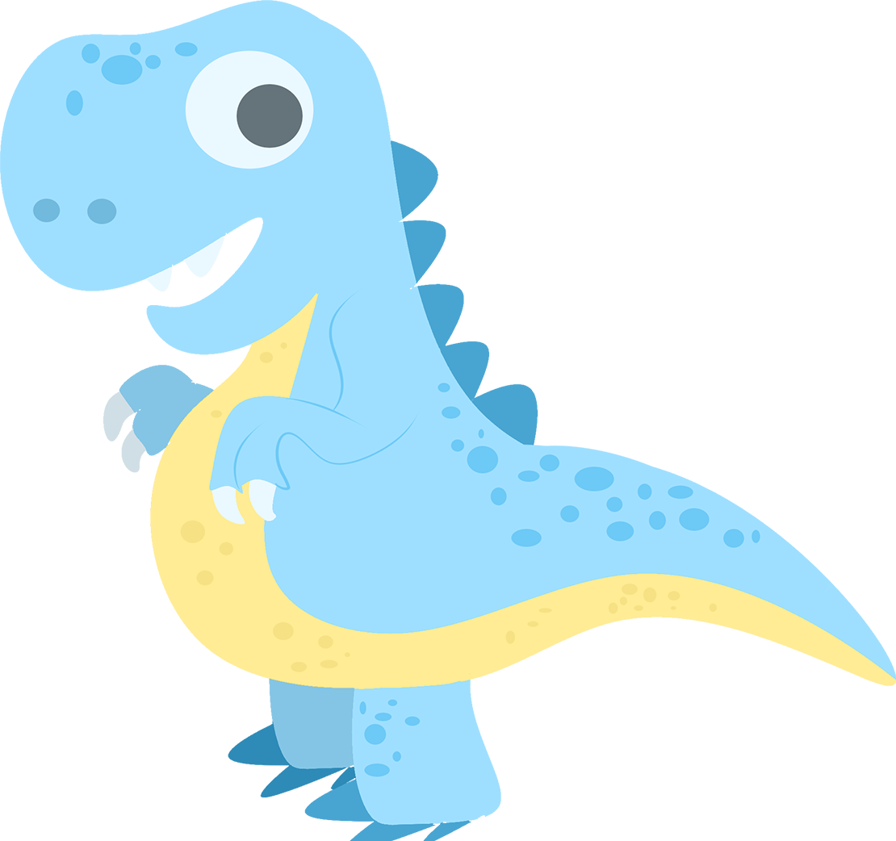






Tự nhiên và Xã hội
Động vật
Động vật
SỐNG Ở ĐÂU?
(Tiết 2)

Slide 2


*Kiến thức, kĩ năng:
- Xác định được nơi mình đang sống có những con vật nào.
- Đặt và trả lời được câu hỏi về môi trường sống của động vật thông qua quan sát, thực tế, tranh, ảnh hoặc video.
- Biết được sự quan trọng của môi trường sống.
*Phát triển năng lực và phẩm chất:
- Nêu được tên và nơi sống của một số động vật xung quanh.
- Phân loại được động vật theo môi trường sống.
- Yêu quý và biết chăm sóc con vật đúng cách.

Slide 3
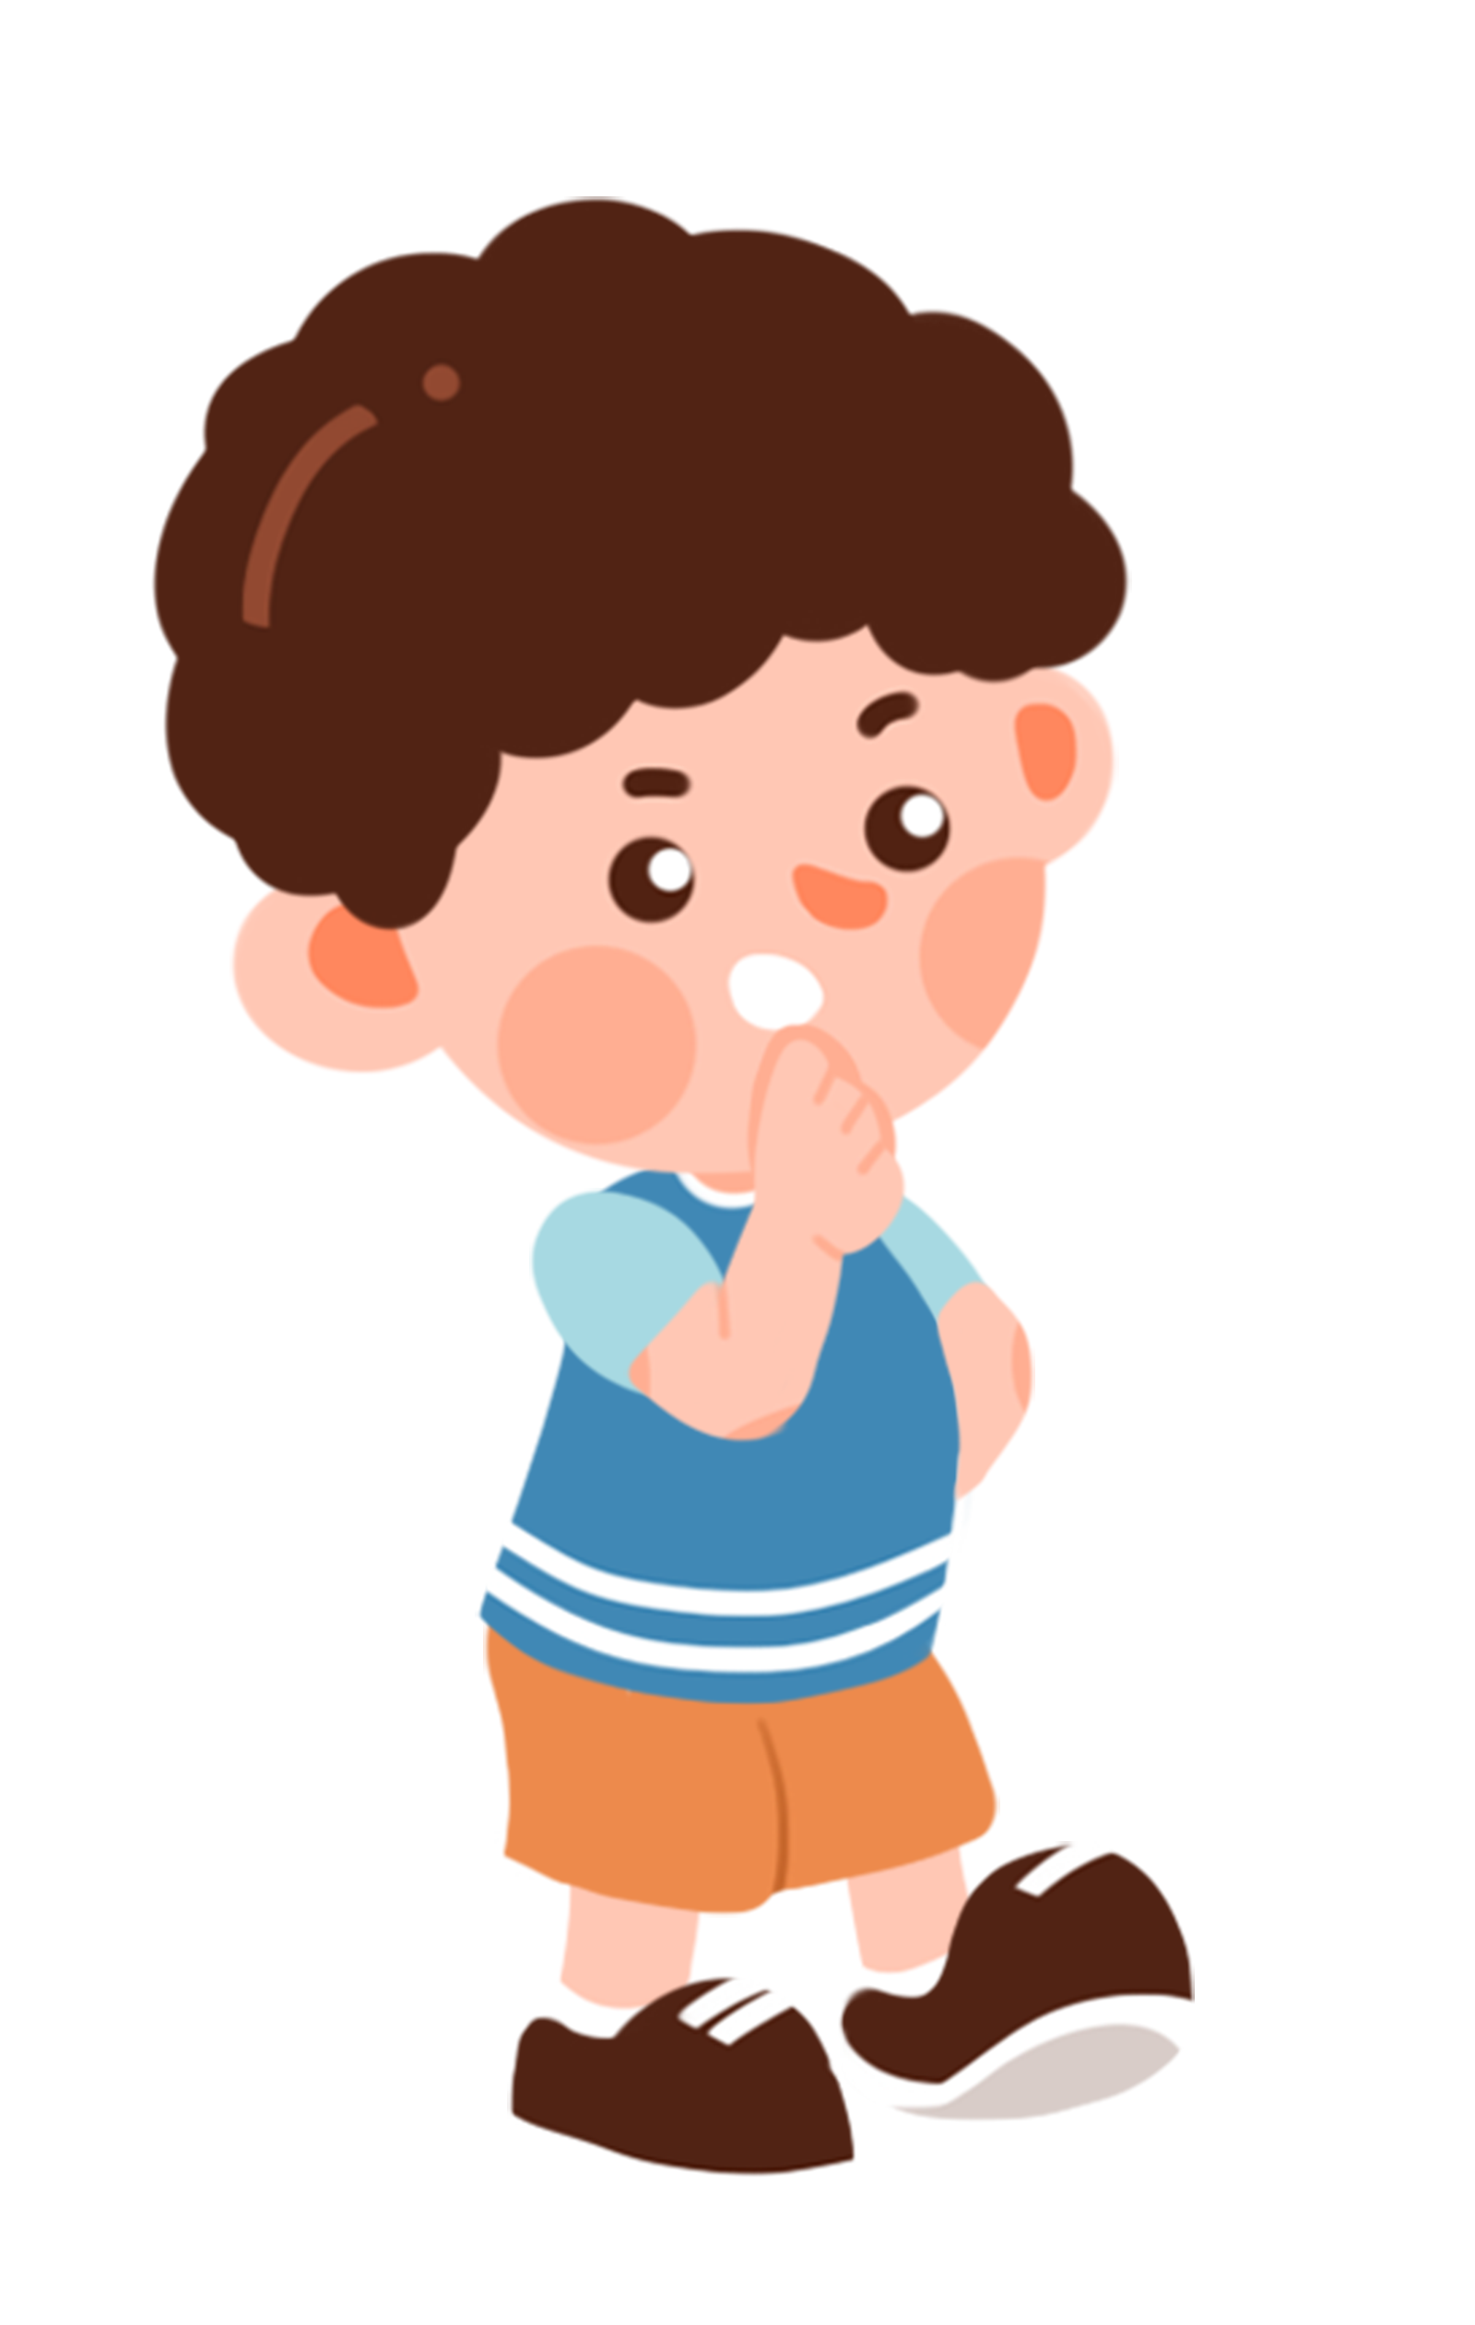

01
Hoạt động
THỰC HÀNH

Slide 4
Nơi em đang sống có những con vật gì?
Chúng sống ở môi trường nào?
1

Slide 5

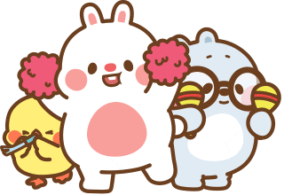
Trò chơi
Trò chơi
AI NHANH HƠN?
AI NHANH HƠN?

Slide 6
LUẬT CHƠI
- Chia lớp thành 2 đội chơi, mỗi đội được chia 1 phần bảng. Trên từng phần bảng ghi: tên con vật, môi trường sống.
- Các đội lần lượt lên thi nhau kể tên các con vật và môi trường sống của loài vật đó vào phần bảng của mình cho phù hợp.
- Sau thời gian một bài hát, đội nào ghi được nhiều đáp án chính xác hơn, đội đó giành chiến thắng.

Slide 7
Viết tên hoặc dán tranh, ảnh các con vật theo sơ đồ gợi ý sau:
3
Trâu, bò, hổ, gấu, voi, chó, mèo,…
Trên cạn
ĐỘNG VẬT
Cá, tôm, cua, mực, rùa, bạch tuộc,..
Dưới nước
Vịt, ngỗng, ếch,…
Vừa trên cạn, vừa dưới nước

Slide 8

02
Hoạt động
VẬN DỤNG

Slide 9
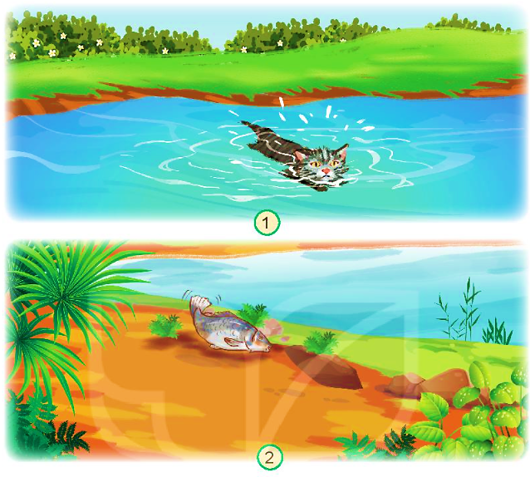
1
Con mèo bị ngã xuống nước
Các con vật trong hình sau đang gặp nguy hiểm gì?
Con cá bị mắc cạn

Slide 10
2
Con mèo bị ngã xuống nước
Dự đoán xem các con vật sẽ như thế nào nếu không được giải cứu.
Con cá bị mắc cạn

Slide 11


Điều gì sẽ xảy ra khi môi trường sống của động vật bị thay đổi?
3
Các con vật khi bị thay đổi môi trường sống thì chúng sẽ bị chết.

Slide 12
03
Dặn dò
nhắc nhở

Slide 13
